Slide 2
Ребус 1. Существительное, образованное способом сложения от слов «правильный» и «писать». 2. Часть речи, имеющая корень -юз-.

Slide 3
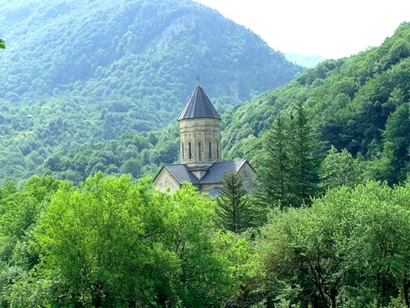
Гелати (XII век) Монастырь Гелати основан и построен царём Давидом (Строителем) в 1106 году.

Slide 4
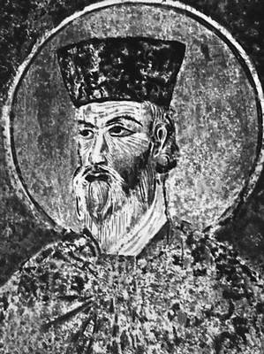

Slide 5
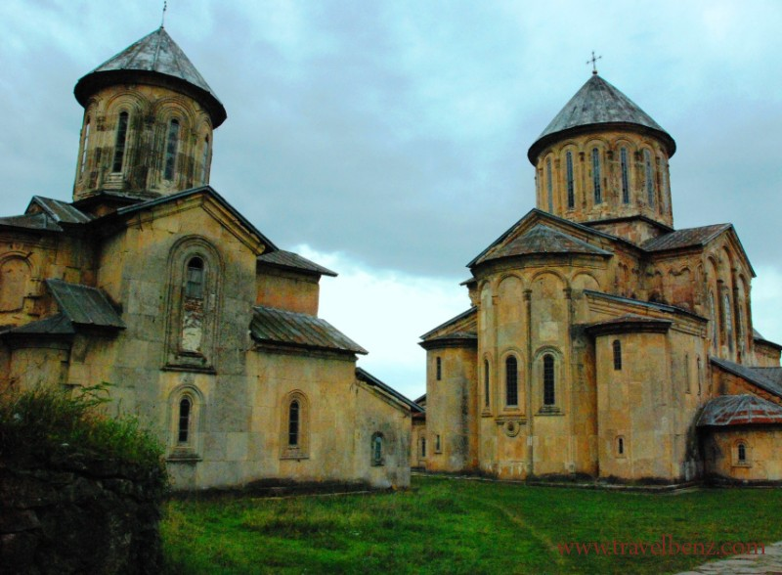

Slide 6
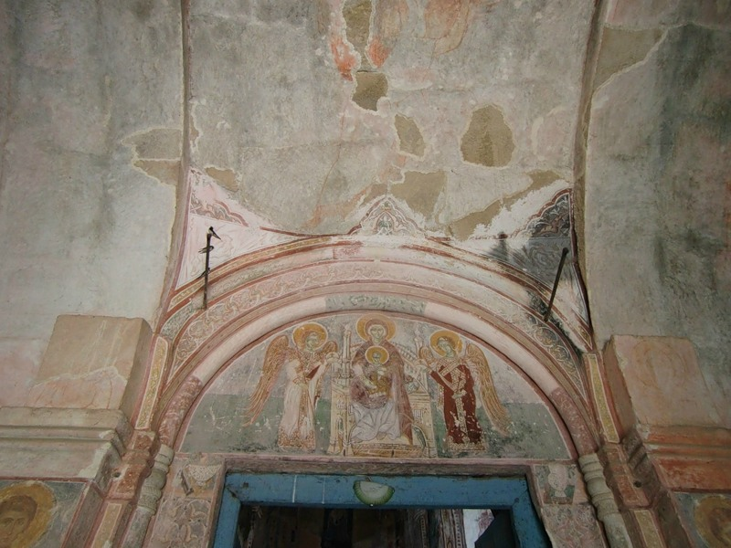
Фрески

Slide 7
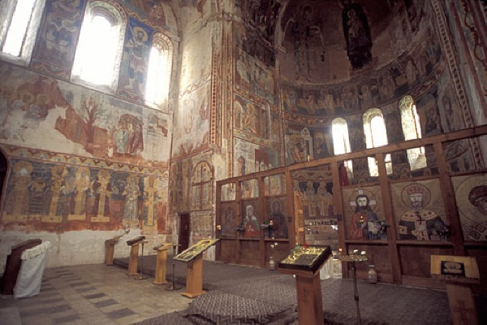

Slide 8
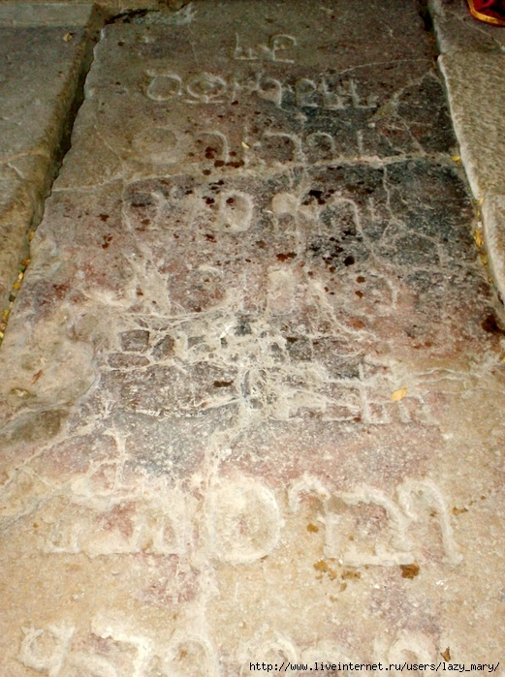

Slide 9
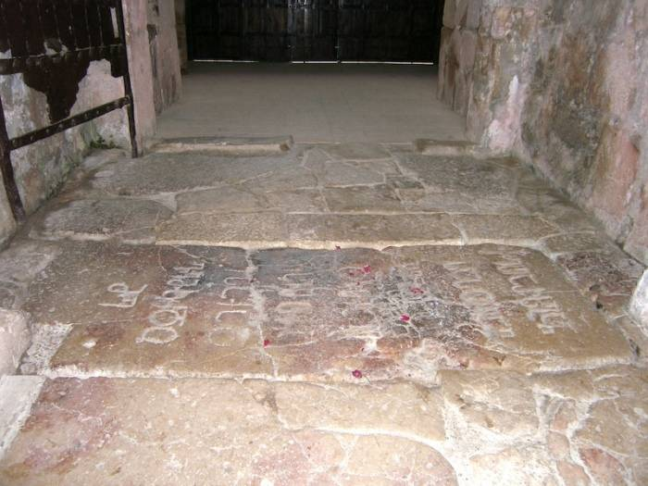

Slide 10
1.Что бы ни говорили, а я выполню эту работу. 2.Что сходит с рук ворам, за то воришек бьют. 3. При том материале прилагается справка. 1.Мои спутники тоже осматривали берег, но в виду имели совсем другое. 2.Ружье – вещь благородная, притом и украшение в комнате приятное. 3.Все громко заговорили, причем старались перекричать друг друга.

Slide 11
1.О людях надо судить по тому, сколько и как они в жизни сделали. 2.Истина необходима человеку так же, как слепому поводырь. 3.Мне хотелось бы, чтобы счастье пришло, как заслуга.

Slide 12
4.Труд необходим человеку так же, как пища, он должен быть регулярным, систематическим. 5.Не будьте равнодушны, потому что равнодушие смертоносно для души человека.

Slide 13
Тест I. Укажите предложение с союзом зато: 1.За(то) сестра Таня всегда отличалась на сцене, играя на разных любительских спектаклях. 2. Не за(то) волка бьют, что сер, а за(то), что овцу съел. 3. Спрячься за(то) дерево. II. Укажите предложение с местоимением и частицей бы: 1. Все их усилия направлены были на то, что(бы) посеять пшеницу. 2. И что(бы) она ни делала, за что(бы) она ни принималась - всё выходит у неё красиво. 3.Что(бы) вода текла – камень сдвинь руками.

Slide 14
III. Укажите предложение с союзом также: 1. Не уметь ценить своё время так(же) неудобно, как и не уметь читать и писать 2. Молод тот, кто вечером чувствует себя так(же), как утром. 3. Учился он так(же) хорошо. IV. В каком предложении оба выделенных слова пишутся слитно? 1. Что(бы) воспитать щенка, необходимо много усилий, за(то) сколько радости он вам доставит! 2. Младший сын так(же) любит книги, как и все в нашей семье, по(этому) у нас не возникло сомнения в том, что подарить ему в день рождения. 3. Что(бы) рыбка клевала так(же) хорошо, как вчера, я накопал свежих червей. 4. Я благодарю Вас, а так(же) Вашего секретаря за(то), что мне дали возможность изучить этот проект.

